Slide 1
Мікеланджело Буонарроті ( італійський скульптор)
Підготувала учениця 11 Б класу
Кандибка Ольга

Slide 3
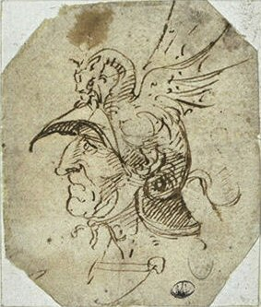
«Граф Каносський» (малюнок Мікеланджело)
Мікеланджело Буонарроті народився 6 березня 1475 року у селі Капрезе.
Його віддали у школу Франческо Ґалатеа да Урбіно у Флоренції.
Хлопець не виявляв особливого нахилу до навчання, а віддавав перевагу спілкуванню з митцями та перемальовуванню церковних ікон та фресок.

Slide 4
Юність. Перші твори
У 1488 році тринадцятирічний Мікеланджело став учнем у майстерні братів Ґірландайо.
Тут хлопець отримав можливість ознайомитися із основними матеріалами та технікою, до цього ж періоду належать його олівцеві копії творів таких флорентійських художників як Джотто та Мазаччо; вже в цих копіях проявилося характерне для Мікеланджело скульптурне бачення форм. До цього ж періоду належить його картина «Муки Святого Антонія»

Slide 5
«Муки Святого Антонія»

Slide 6
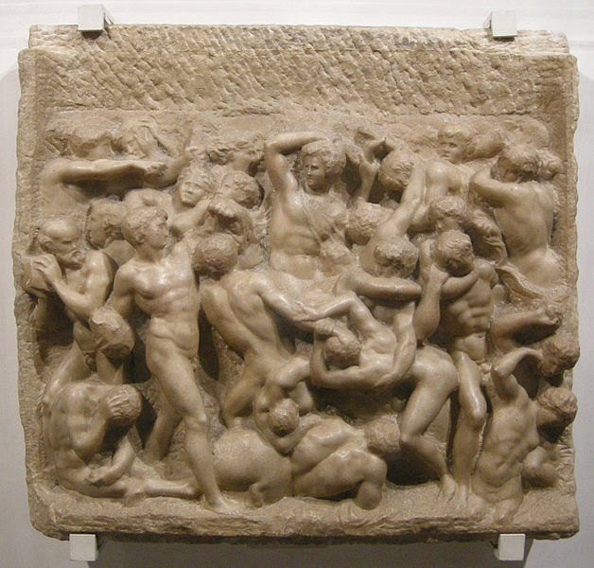
Рельєф «Битва кентаврів» зображає сцену з грецького міфу про битву людей-лапітів із кентаврами, що напали на них під час весільного бенкету. Суть сюжету — перемога цивілізації над варварством. За міфом лапіти перемогли, проте в інтерпретації Мікеланджело результат битви не зовсім ясний і навіть не важливий. Ця скульптура виділяється тим, що це перша його робота різцем. На думку Еріка Шильяно, це — перша із завершених «незакінчених» скульптур Мікеланджело.
Це також була остання робота Мікеланджело під патронатом Лоренцо Пишного.
«Битва кентаврів»

